Slide 1
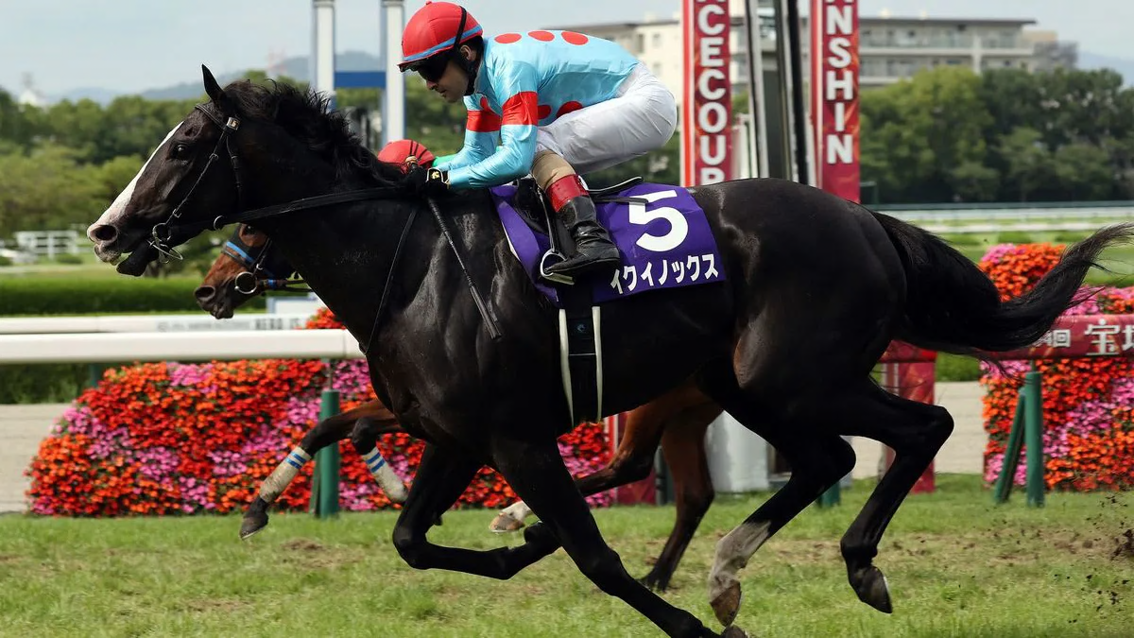

Slide 6
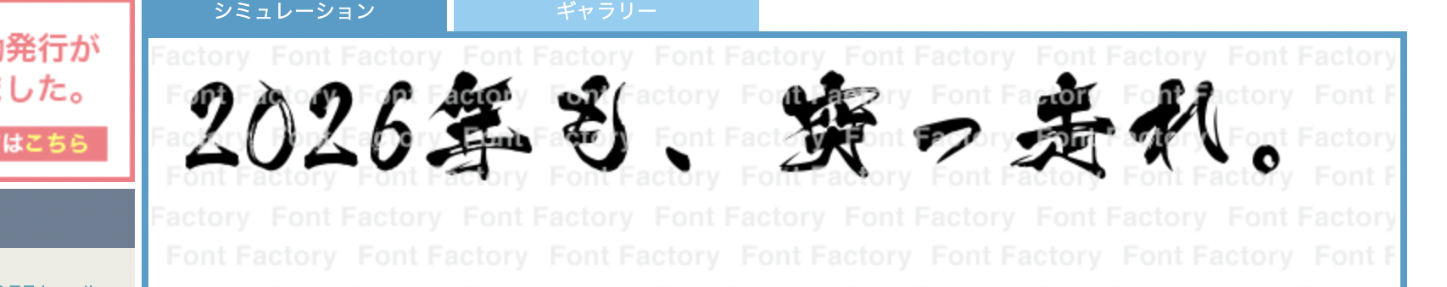

Slide 8
2026年も、突っ走れ。

